Slide 1
Bilinçli Teknoloji Kullanımı Ortaokul-Lise Semineri
HOŞGELDİNİZ

Slide 2
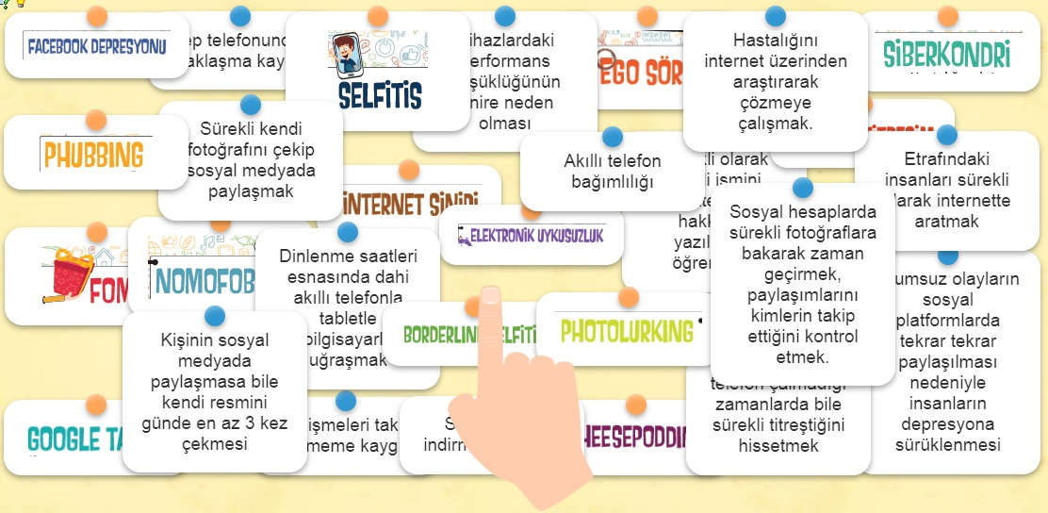
Medya – Teknoloji- İnternet

Slide 3
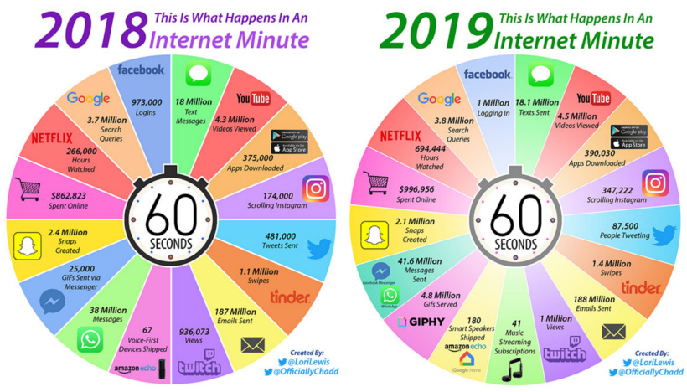
İnternetin Ne Kadarı, Nerede, Ne Amaçla Kullanılmaktadır?

Slide 4
Benim durumum ne acaba?
Soruları okuyup kendinizi değerlendiriniz.
Kendinize yandaki puanlardan uygun
olanı veriniz ve verdiğiniz puanı not ediniz.
Testin sonunda puanlarınızı toplayınız.
Böylece internet ve teknoloji bağımlılığı
konusunda durumunuzu belirlemiş olacaksınız.
Haydi o zaman, soruları cevaplayalım.
Notes:
Ayrıca bakınız: Teknolojiye Bağımlı Yaşama adlı Yeşilay tarafından hazırlanmış kitapçık, s. 20-21.

Slide 5
Benim durumum ne acaba?
1
Bilgisayar ya da diğer teknolojik aygıtlarınla geçirdiğin
zaman yüzünden gündelik sorumluluklarında
aksama oluyor mu?
Nadiren
Zamana zaman
Sık sık
Çoğu zaman
Her zaman
Notes:
Ayrıca bakınız: Teknolojiye Bağımlı Yaşama adlı Yeşilay tarafından hazırlanmış kitapçık, s. 20-21.

Slide 6
Benim durumum ne acaba?
2
Daha fazla internette kalmak için evdeki
sorumluluklarınızı ne sıklıkta ihmal ediyorsunuz?
Nadiren
Zamana zaman
Sık sık
Çoğu zaman
Her zaman
Notes:
Ayrıca bakınız: Teknolojiye Bağımlı Yaşama adlı Yeşilay tarafından hazırlanmış kitapçık, s. 20-21.

Slide 7
Benim durumum ne acaba?
3
İnternetin heyecanını dostlarınızın
yakınlığına ne sıklıkta tercih ediyorsunuz?
Nadiren
Zamana zaman
Sık sık
Çoğu zaman
Her zaman
Notes:
Ayrıca bakınız: Teknolojiye Bağımlı Yaşama adlı Yeşilay tarafından hazırlanmış kitapçık, s. 20-21.

Slide 8
Benim durumum ne acaba?
4
İnternet üzerinden ne sıklıkta
yeni biriyle arkadaşlık kuruyorsunuz?
Nadiren
Zamana zaman
Sık sık
Çoğu zaman
Her zaman
Notes:
Ayrıca bakınız: Teknolojiye Bağımlı Yaşama adlı Yeşilay tarafından hazırlanmış kitapçık, s. 20-21.

Slide 9
Benim durumum ne acaba?
5
Hayatınızdaki insanlar internette geçirdiğiniz
süre konusunda ne sıklıkta şikâyet ediyorlar?
Nadiren
Zamana zaman
Sık sık
Çoğu zaman
Her zaman
Notes:
Ayrıca bakınız: Teknolojiye Bağımlı Yaşama adlı Yeşilay tarafından hazırlanmış kitapçık, s. 20-21.

Slide 10
Benim durumum ne acaba?
6
İnternette geçirdiğiniz zaman nedeniyle işinizde ya da
derslerinizde ne sıklıkta problem yaşıyorsunuz?
Nadiren
Zamana zaman
Sık sık
Çoğu zaman
Her zaman
Notes:
Ayrıca bakınız: Teknolojiye Bağımlı Yaşama adlı Yeşilay tarafından hazırlanmış kitapçık, s. 20-21.

Slide 11
Benim durumum ne acaba?
7
Bir şey yapmadan önce sosyal medya hesaplarınızı
sıklıkta kontrol ediyorsunuz?
Nadiren
Zamana zaman
Sık sık
Çoğu zaman
Her zaman
Notes:
Ayrıca bakınız: Teknolojiye Bağımlı Yaşama adlı Yeşilay tarafından hazırlanmış kitapçık, s. 20-21.

Slide 12
Benim durumum ne acaba?
8
İşteki veya dersteki performansınız ya da
üretkenliğiniz ne sıklıkta internet sebebiyle düşüyor?
Nadiren
Zamana zaman
Sık sık
Çoğu zaman
Her zaman
Notes:
Ayrıca bakınız: Teknolojiye Bağımlı Yaşama adlı Yeşilay tarafından hazırlanmış kitapçık, s. 20-21.

Slide 13
Benim durumum ne acaba?
9
İnternette ne yaptığınız sorulduğunda
ne sıklıkta saldırgan ya da ketum oluyorsunuz?
Nadiren
Zamana zaman
Sık sık
Çoğu zaman
Her zaman
Notes:
Ayrıca bakınız: Teknolojiye Bağımlı Yaşama adlı Yeşilay tarafından hazırlanmış kitapçık, s. 20-21.

Slide 14
Benim durumum ne acaba?
10
Hayatınızla alakalı sizi rahatsız eden düşünceleri
ne sıklıkta interneti kullanarak zihninizden uzaklaştırıyorsunuz?
Nadiren
Zamana zaman
Sık sık
Çoğu zaman
Her zaman
Notes:
Ayrıca bakınız: Teknolojiye Bağımlı Yaşama adlı Yeşilay tarafından hazırlanmış kitapçık, s. 20-21.

Slide 15
Benim durumum ne acaba?
11
Ne sıklıkta kendinizi tekrar ne zaman
internete gireceğinizi düşünürken buluyorsunuz?
Nadiren
Zamana zaman
Sık sık
Çoğu zaman
Her zaman
Notes:
Ayrıca bakınız: Teknolojiye Bağımlı Yaşama adlı Yeşilay tarafından hazırlanmış kitapçık, s. 20-21.

Slide 16
Benim durumum ne acaba?
12
İnternetin olmadığı bir hayatın boş,
keyifsiz ve sıkıcı olacağını ne sıklıkta düşünüyorsunuz?
Nadiren
Zamana zaman
Sık sık
Çoğu zaman
Her zaman
Notes:
Ayrıca bakınız: Teknolojiye Bağımlı Yaşama adlı Yeşilay tarafından hazırlanmış kitapçık, s. 20-21.

Slide 17
Benim durumum ne acaba?
13
İnternetteyken meşgul edildiğinizde ne sıklıkta bağırıyor,
sinirleniyor ya da sıkılmış duruyorsunuz?
Nadiren
Zamana zaman
Sık sık
Çoğu zaman
Her zaman
Notes:
Ayrıca bakınız: Teknolojiye Bağımlı Yaşama adlı Yeşilay tarafından hazırlanmış kitapçık, s. 20-21.

Slide 18
Benim durumum ne acaba?
14
Gece geç vakitlere kadar internette olduğunuz için
ne sıklıkta uykusuz kalıyorsunuz?
Nadiren
Zamana zaman
Sık sık
Çoğu zaman
Her zaman
Notes:
Ayrıca bakınız: Teknolojiye Bağımlı Yaşama adlı Yeşilay tarafından hazırlanmış kitapçık, s. 20-21.

Slide 19
Benim durumum ne acaba?
15
İnternette olmadığınızda internete ne zaman
geri döneceğinizle ne sıklıkta meşgul oluyorsunuz
veya internette olduğunuzu ne sıklıkta hayal ediyorsunuz?
Nadiren
Zamana zaman
Sık sık
Çoğu zaman
Her zaman
Notes:
Ayrıca bakınız: Teknolojiye Bağımlı Yaşama adlı Yeşilay tarafından hazırlanmış kitapçık, s. 20-21.

Slide 20
Benim durumum ne acaba?
16
İnternetteyken kendinizi ne sıklıkta kendinize
“Birkaç dakika daha!” derken buluyorsunuz?
Nadiren
Zamana zaman
Sık sık
Çoğu zaman
Her zaman
Notes:
Ayrıca bakınız: Teknolojiye Bağımlı Yaşama adlı Yeşilay tarafından hazırlanmış kitapçık, s. 20-21.

Slide 21
Benim durumum ne acaba?
17
İnternette geçirdiğiniz vakti azaltmaya
ne sıklıkta çalışıyor ancak başarılı olamıyorsunuz?
Nadiren
Zamana zaman
Sık sık
Çoğu zaman
Her zaman
Notes:
Ayrıca bakınız: Teknolojiye Bağımlı Yaşama adlı Yeşilay tarafından hazırlanmış kitapçık, s. 20-21.

Slide 22
Benim durumum ne acaba?
18
İnternette ne kadar kaldığınızı yakınlarınızdan
saklamaya ne sıklıkta çalışıyorsunuz?
Nadiren
Zamana zaman
Sık sık
Çoğu zaman
Her zaman
Notes:
Ayrıca bakınız: Teknolojiye Bağımlı Yaşama adlı Yeşilay tarafından hazırlanmış kitapçık, s. 20-21.

Slide 23
Benim durumum ne acaba?
19
Arkadaşlarınızla dışarı gitmek yerine
internette kalmayı ne sıklıkta tercih ediyorsunuz?
Nadiren
Zamana zaman
Sık sık
Çoğu zaman
Her zaman
Notes:
Ayrıca bakınız: Teknolojiye Bağımlı Yaşama adlı Yeşilay tarafından hazırlanmış kitapçık, s. 20-21.

Slide 24
Benim durumum ne acaba?
20
İnternet kullanmadığınız zaman ne sıklıkta depresif, huysuz ve kaygılı oluyor ve internet kullandığınızda bu durumun geçtiğini hissediyorsunuz?
Nadiren
Zamana zaman
Sık sık
Çoğu zaman
Her zaman
Notes:
Ayrıca bakınız: Teknolojiye Bağımlı Yaşama adlı Yeşilay tarafından hazırlanmış kitapçık, s. 20-21.

Slide 25
İşte Sonuç
Ortalama bir internet kullanıcısısınız. Bazen internette biraz fazla
kalabiliyor ancak kullanımınızı genel olarak kontrol edebiliyorsunuz.
20-49 Puan Arası
İnternet sebebiyle zaman zaman veya sık sık problem yaşıyorsunuz. İnternet kullanımının hayatınız üzerindeki tam etkisini ciddi şekilde değerlendirmelisiniz.
50-79 Puan Arası
İnternet kullanımınız hayatınızda önemli problemlere sebep oluyor. İnternetin hayatınız üzerindeki etkisini değerlendirmeli ve internet kullanmanıza sebep olan problemleri tespit etmelisiniz.
80-100 Puan Arası
Notes:
Ayrıca bakınız: Teknolojiye Bağımlı Yaşama adlı Yeşilay tarafından hazırlanmış kitapçık, s. 20-21.

Slide 26
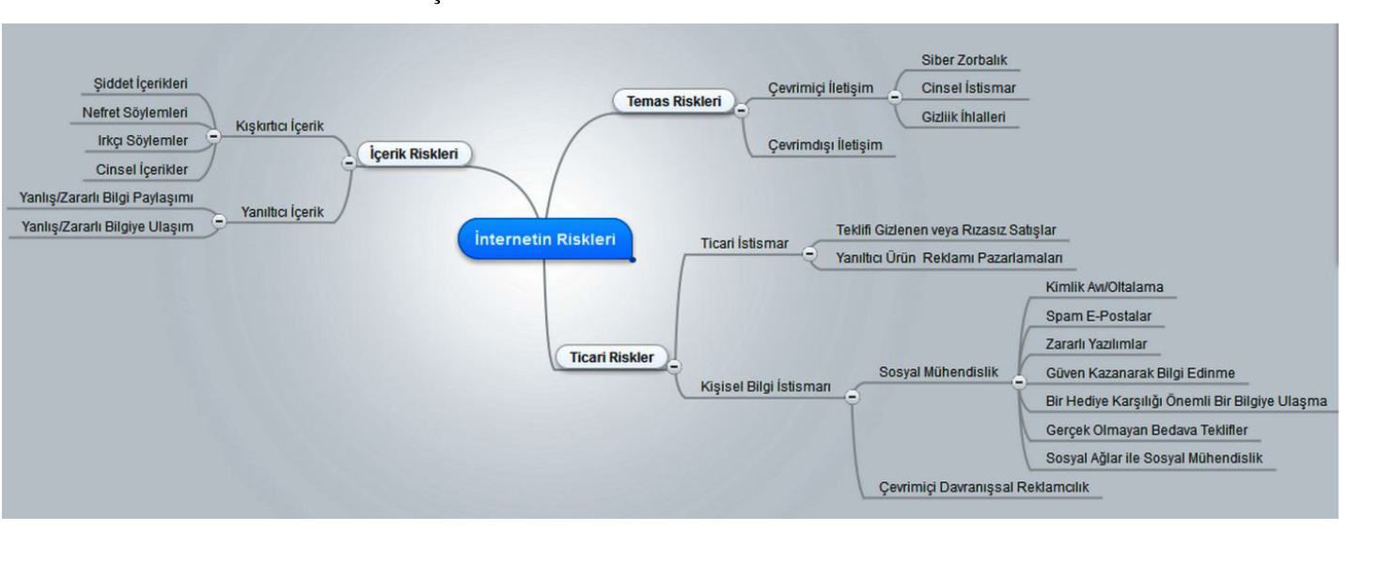
İnternetin Riskleri

Slide 27
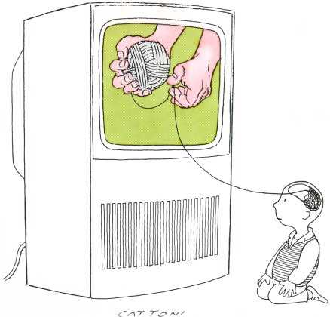
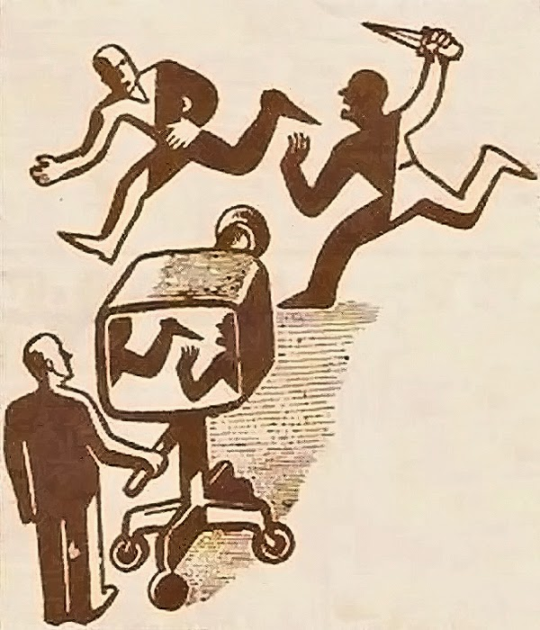
Teknolojinin Toplum Üzerinde Etkisi

Slide 28
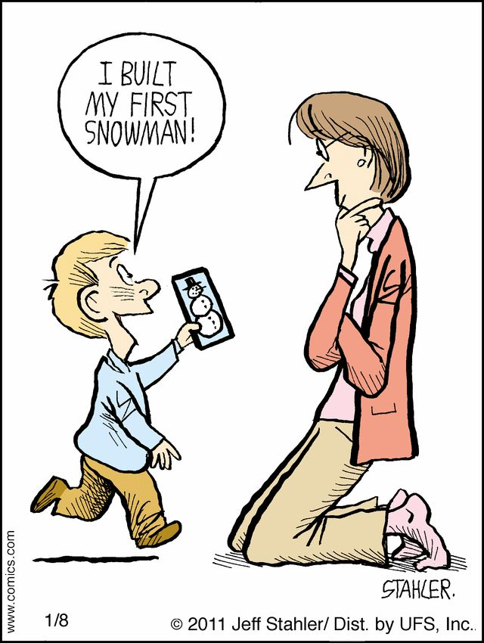
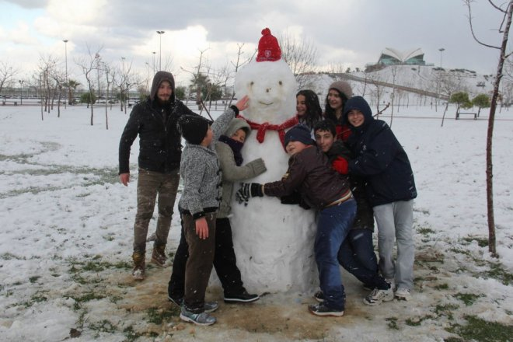
Değişen Yaşam Tarzları

Slide 29
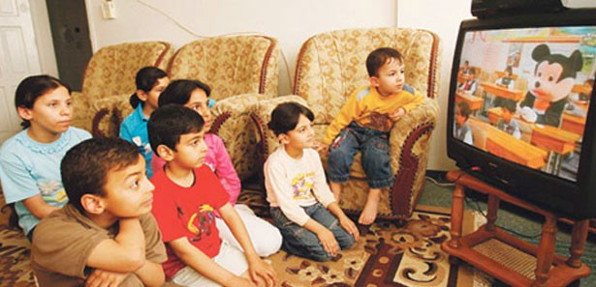
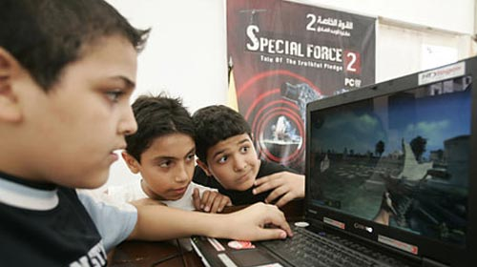
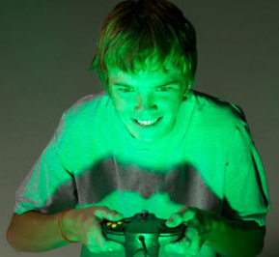
Bunlar size tanıdık geliyor mu?

Slide 30

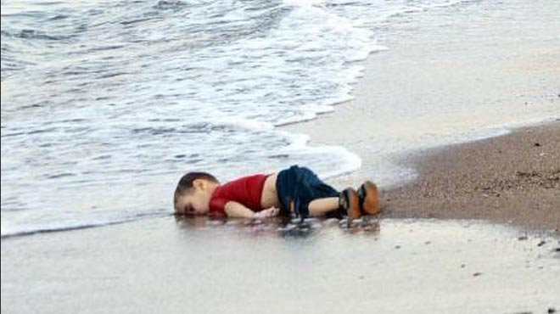
İnsanlar Artık Daha Duyarsız

Slide 31
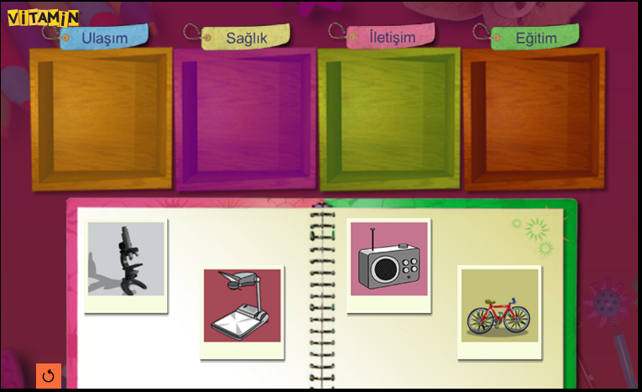
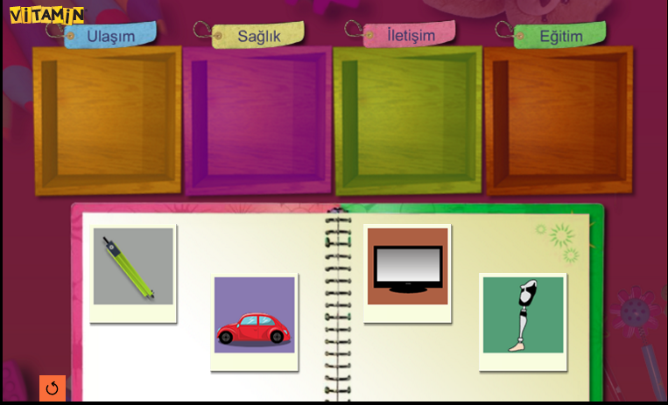
SORU: Peki; teknoloji, internet, medya tamamen zararlı mıdır?

Slide 32
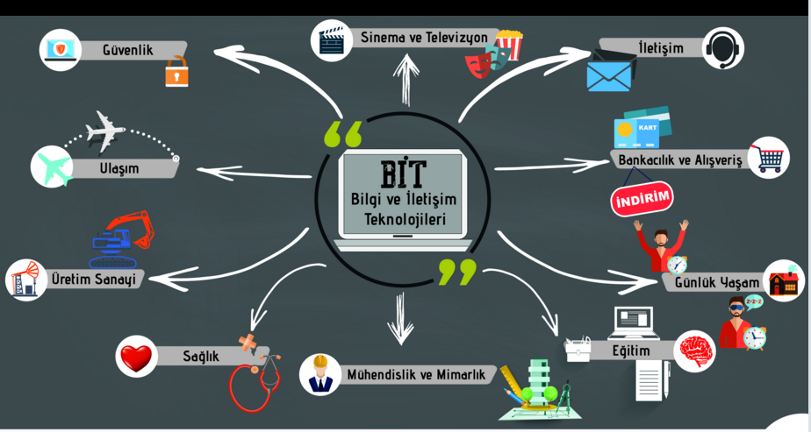

Slide 33

Medya Okuryazarı Nasıl Biridir?
Medyayı Tanımak Medya Okuryazarlığı
  Medya okuryazarı medya araçlarını tanır. Yani gazete, radyo, televizyon, İnternet, dergi gibi medya araçlarının özelliklerini ve işlevlerini bilir.

Slide 34
Medya Okuryazarı Nasıl Biridir?
  Medya okuryazarı medya araçlarına ulaşır. Yani ihtiyaçlarına en uygun medya aracını belirler. Bunlara nereden ve nasıl ulaşacağını bilir.
  Medya okuryazarı medya mesajlarını anlar. Yani
  medya araçlarıyla iletilmek istenen mesajları fark
  eder ve anlar.

Slide 35
  Medya okuryazarı medya mesajını değerlendirir
  ve çözümler. Yani medya mesajlarını farklı bilgi
  kaynakları ve bilgilerle, kendi kültür ve
  değerleriyle karşılaştırıp çözümler. Eleştirel bir
  gözle değerlendirip anlamlandırır.
  Medya okuryazarı iletişim kurar. Yani medya
  içeriği ile ilgili değerlendirmelerini, hem o içeriği
  oluşturanlarla hem de başka insanlarla paylaşır.

Slide 36

Kendimi nasıl koruyabilirim?
Evde/okulda ya da ev/okul dışında severek yapabileceğiniz alternatifler bulun.
Bu bir spor ya da hobi çalışmasına katılmak da olabilir, okulda sınıfça ya da evde ailece oyunlar oynamak ya da sohbet etmek de olabilir.

Slide 37
Kendimi nasıl koruyabilirim?
Ekran başında sürekli oturmak zararlıdır
Ortak Vakitleri Çoğaltın
Zaman Sınırlaması Şart
Dış Durdurucu Kullanın: Teknoloji kullanımında hemen sonra yapılacak bir iş-görev koyabilirsiniz.
Kendinize Hedefler Koyun!
Çok Kullandığınız İşlevlerden Uzak Durun: Sürekli telefondan, watsaptan mesajlaşan biriyseniz bunun yerine mektup, konuşma kullanabilirsiniz

Slide 38
Kendimi nasıl koruyabilirim?
Hatırlatıcı Kartlar Kullanın!: Amaç dışı kullanımının neler kaybettireceğini hatırlatıcı kartları evinizin uygun yerlerine asabilirsiniz.
Gerektiğinde Yardım İsteyin!: Okul rehberlik servisi veya uzman bir alan çalışanı
Spor Yapın!
Düşüncelerinizi Kontrol Edin!
Sosyal Beceriler Edinin!

Slide 39
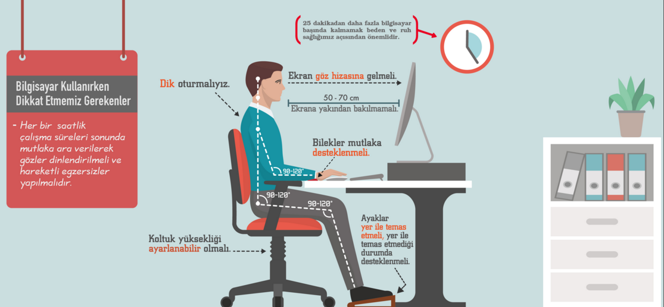

Slide 40

Bilinçli Teknoloji
Kullanımı
Ortaokul- Lise Öğrenci
Semineri
Dinlediğiniz için
TEŞEKKÜRLER
Hazırlayanlar
Mustafa BİRGÜL
Ramazan ÇOK

